Slide 1
Merkvisie
De visie van TreePhone is de menselijke voet afdruk op het milleu the verminderen. Dit willen we bereiken door onze producten van biologische en recyclebare materialen te maken. Dit zijn bijvoorbeeld plantvezels, houtsnippers, karton en bioplastics. Om deze producten zo wijd mogelijk te vesprijden zullen ze goedkoop en simple te fabriceren zijn, hierdoor blijven ze betaalbaar voor het grootste gedeelde van de doelgroep.

Slide 2
Ons merk staat voor
Strak - Een eenvoudig ontwerp zonder onnodige frutsels.
Simpel - Geen toeters en bellen, alleen het noodzakelijke.
Herbruikbaar - Recyclebare producten.
Robuust - Gaat niet zomaar stuk.

Slide 3
Merknaam - TreePhone
De merknaam TreePhone is tot stand gekomen tijdens het schetsen van logos. Eerst zijn er schetsen gemaakt van AW, Awellner. Uiteindelijk is er een boom geschetst met een koptelefoon erop.
Tree komt dus van de Boom
Phone komt dus van Headphones

Slide 4
Beeldmerk
Het logo van TreePhone is een dennenboom met een koptelefoon erop. De boom staat voor de biologische materialmen Het logo is strak en eenvoudig. Net als het product.

Slide 5
Gebruik beeldmerk
Het logo zal niet of nauwlijks zichtbaar zijn op het product maar wel groot afgebeeld worden op de verpakking.
Het product en verpakking zullen een minimalistisch design aanhouden.
De biologische materialmen zullen zichtbaar blijven.

Slide 6
Schrijfstijl
Het gekozen lettertype is Bahnschrift Condensed in de kleur zwart.
Titels worden vergedrukt en in letter grote 44.
Letter grote van de tekst is 28 voor presentaties en 11 voor documentatie.

Slide 7
Visuele communicatie
De visuele communicatie moet de merk visie duidelijk overbrengen.
Reclames laten veel van de natuur zien, vooral groene bomen en helder water.
Reclames laten het productie process zien zodat mensen kunnen zien dat ons product milieu vriendelijk wordt geproduceerd.
De verpakking zal ook een simple ontwerp aanhouden, dit zal communiceren dat er weinig materiaal verspilt word.

Slide 8
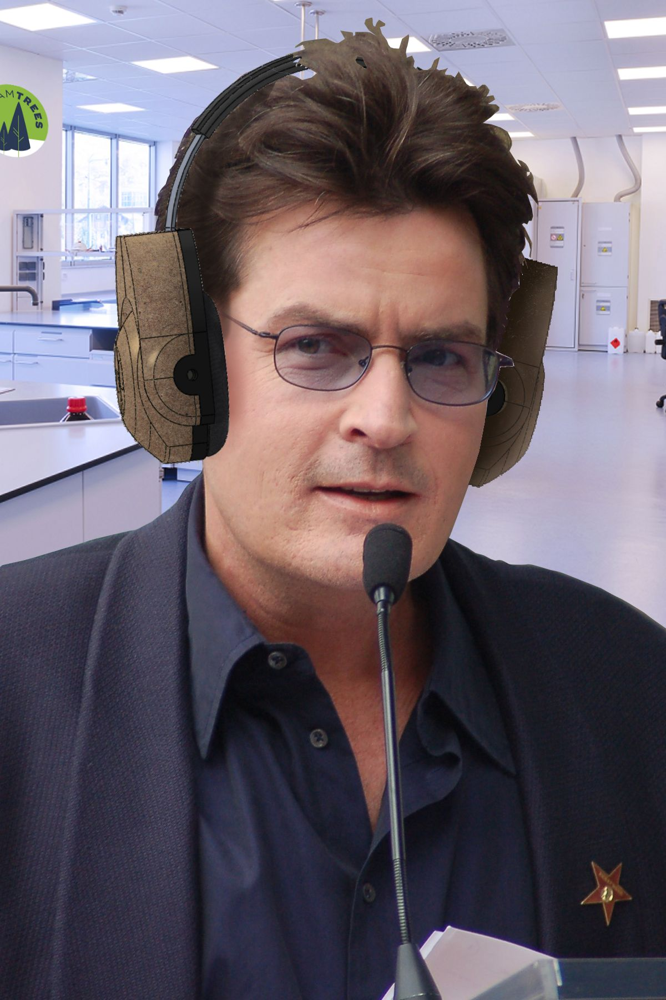
Voorbeeld product

Slide 9
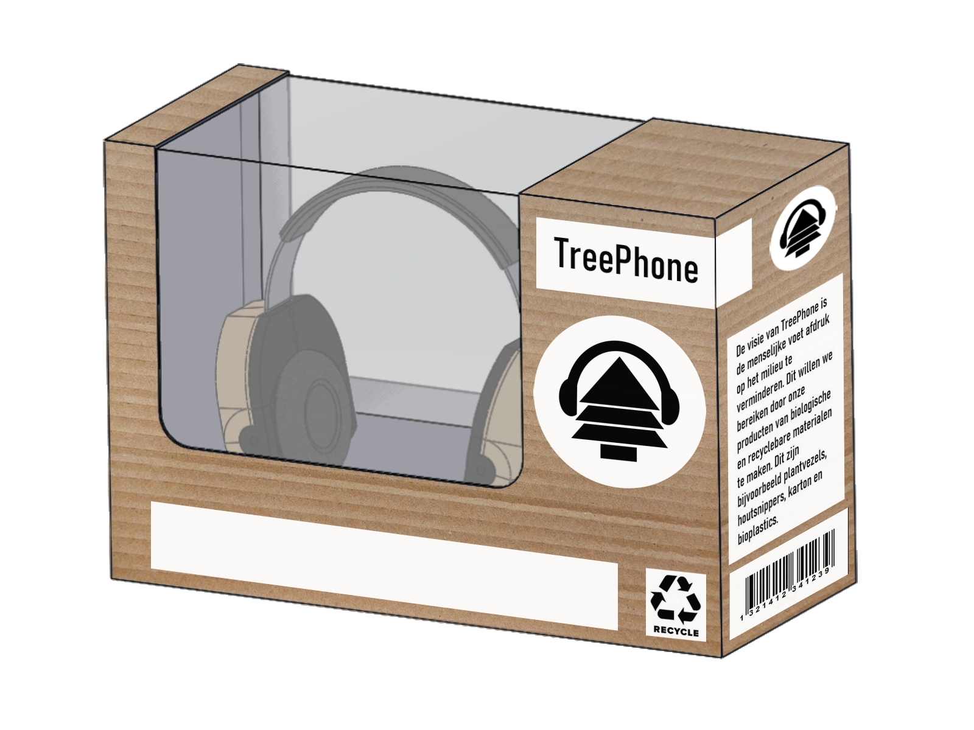
Voorbeeld Verpakking

